Slide 1
Proposition de la Commission de réglement pour un cadre de certification d’absorption carbone

Slide 2
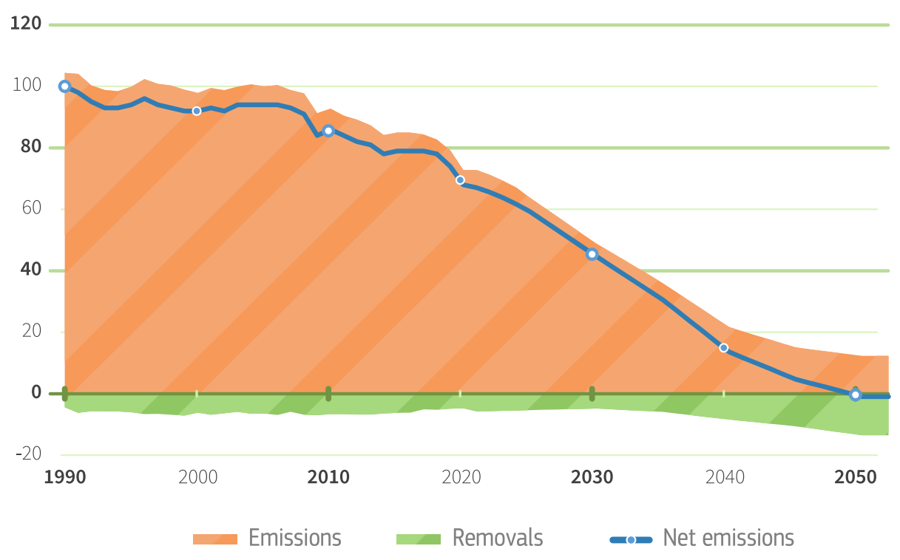
Pourquoi des absorptions carbone ?
Réduire drastiquement les émissions
Doubler environ les absorptions carbone
Neutralité climatique
Projections de GES pour la neutralité climatique
Émissions de GES de 1990 = 100
Source : Plan d'objectifs climatiques de l'UE pour 2030

Slide 3
Contexte politique
Loi climat européenne
Objectif de l'UE de neutralité climatique d'ici 2050
Règlement sur l'utilisation des terres, le changement d'affectation des terres et la foresterie (LULUCF)
objectif ambitieux pour les absorptions nettes de carbone dans les sols, les forêts et les produits du bois : -310 Mtonnes d'ici 2030
Communication sur les cycles du carbone durables
feuille de route pour permettre l'absorption de carbone :
l'agriculture carbone devrait contribuer à l'objectif 2030 pour l'UTCF
les solutions industrielles devraient éliminer au moins -5 Mtonnes en 2030

Slide 4
Différent types d’absorption carbone
STOCKAGE PERMANENT
AGRICULTURE BAS-CARBONE
PRODUITS STOCKANT DU CARBONE
Par exemple, la bioénergie avec captage et stockage du carbone (BECCS), le captage et le stockage direct du carbone dans l'air (DACCS).
Par exemple, afforestation, reforestation, gestion forestière améliorée, agroforesterie, piégeage du carbone dans le sol, restauration des tourbières.
Par exemple, l'utilisation de matériaux à base de bois dans la construction, le captage et l'utilisation du carbone (CCU) à long terme.

Slide 5
Une certification de haute qualité contribuera à l'augmentation du financement des absorptions carbone.
Incitation à des absorptions carbone de haute qualité
Méthodologies de certification sur mesure
Lutter contre l'écoblanchiment et instaurer la confiance
Harmoniser les conditions du marché
Soutien public
PAC
Aides d'État
Fonds d'innovation
Rapports d'entreprise
Allégations vertes
Rapportage sur la durabilité des entreprises
Labels
Synergie avec la certification de l'agriculture biologique et de la biomasse durable
Contrats dans la chaîne d'approvisionnement
Chaînes de valeur industrielles
Synergie avec les systèmes alimentaires durables
Marchés volontaires du carbone
Contribuer à l'intégrité des marchés volontaires du carbone

Slide 6
Critères QU.A.L.ITE pour toutes les absorptions carbone
Quantification
AdditionalitE
stockage de long-terme
durabilitE
Les activités d’absorption carbone sont mesurées avec précision et présentent des avantages non équivoques pour le climat.
Les activités d’absorption du carbone vont au-delà des pratiques du marché et de ce qui est requis par la loi
Les certificats tiennent clairement compte de la durée du stockage du carbone et distinguent le stockage permanent du stockage temporaire
Les activités d’absorption du carbone ne nuisent pas à l'environnement et ne profitent même pas à d'autres objectifs environnementaux tels que la biodiversité.
Pour rendre opérationnels les critères de qualité de l'UE, la Commission, soutenue par un groupe d'experts, élaborera des méthodologies de certification sur mesure pour les différents types d'activités d’absorption carbone

Slide 7
Exigences pour la certification
Vérification tierce-partie
Systèmes de certification fiables
Registres publics
Les activités d’absorption carbone doivent être vérifiées par des auditeurs indépendants.
Les systèmes de certification doivent avoir mis en place un système de gouvernance digne de confiance
Les absorptions de carbone doivent être enregistrées dans des registres interopérables afin d'éviter un double comptage.
La Commission reconnaîtra les systèmes de certification qui devraient être utilisés par les opérateurs pour démontrer leur conformité au règlement

Slide 8
How does it work?
EU develops methodologies & recognises certification schemes
Operators
join an
EU-recognised certification scheme
Third-party verification of the activity
The activity is periodically certified
Certified carbon removals are recorded in registries

Slide 9
Next steps
In parallel to the co-decision process, the Commission will start working on:
CERTIFICATION METHODOLOGIES
With the advice of the Expert Group on Carbon Removals
CERTIFICATION PROCESS
PERMANENT STORAGE
CARBON FARMING
CARBON STORAGE IN PRODUCTS
Technical work by JRC - (synergies with Innovation Fund )
Technical work by external consultant (being selected)
Technical work with CEN/CENELEC
Standard for CO2 in construction products
Implementing acts on certification and public registries

Slide 10
Useful links
Proposal: https://climate.ec.europa.eu/document/fad4a049-ff98-476f-b626-b46c6afdded3_en
Impact Assessment: https://climate.ec.europa.eu/document/ab53e63b-4b85-4d28-ac67-6bd742506bae_en
Press release: Commission proposes certification of carbon removals (europa.eu)
Q&A: https://ec.europa.eu/commission/presscorner/detail/en/qanda_22_7159
Factsheet: https://ec.europa.eu/commission/presscorner/detail/en/fs_22_7161
More information on Sustainable Carbon Cycles: https://ec.europa.eu/clima/eu-action/forests-and-agriculture/sustainable-carbon-cycles_en
Delivering the European Green Deal: https://ec.europa.eu/info/strategy/priorities-2019-2024/european-green-deal/delivering-european-green-deal_en

